Slide 1

OddOrEven(n) The dumb way… to learn things
Janvier 2024 – Faisons la java
Léo Mouly

Slide 2
1. WTF ?

Slide 3

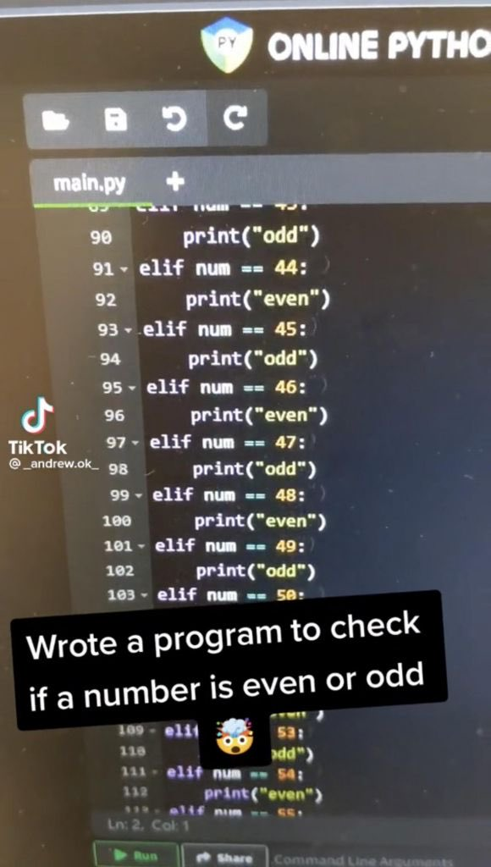
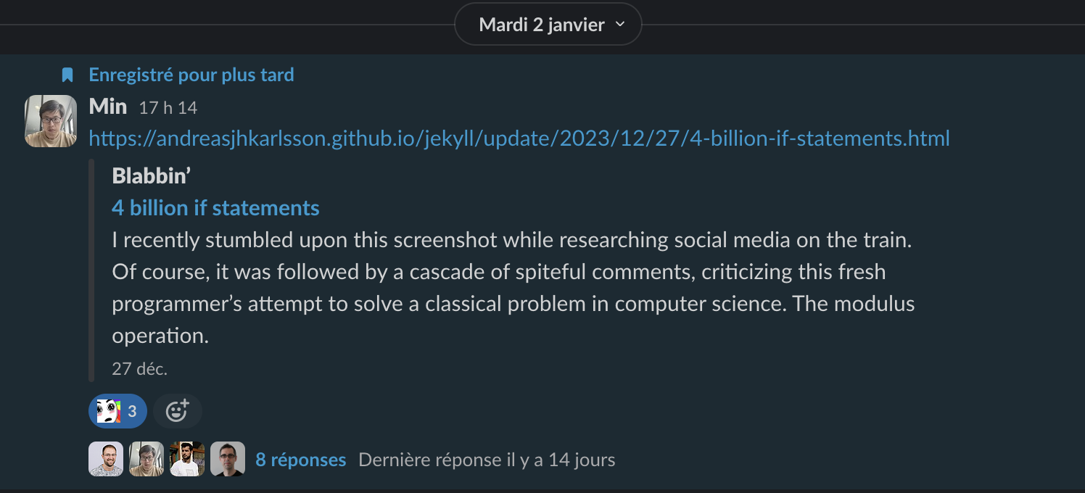
1. WTF ?
4 billon if statements (in C)
#team-java
Single code file to print if a number is odd or even, the dumb way
https://www.reddit.com/r/programminghorror/
https://thedailywtf.com/

Slide 4
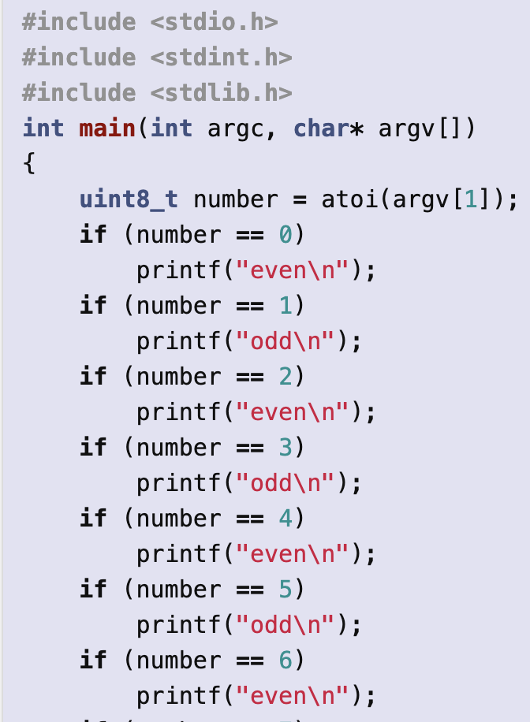
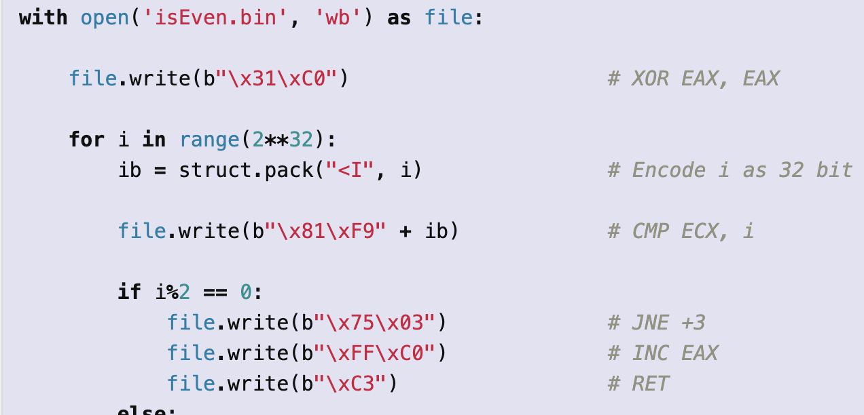
1. WTF ?
4 billon if statements (in C)
https://andreasjhkarlsson.github.io/jekyll/update/2023/12/27/4-billion-if-statements.html - Générateur de code C
- Compilateur C pas content « Compiler limit for line number is 16,777,215 »
- Limité par la taille d’un executable windows .exe (4Go)
- Générateur d’ASM x86-64 bidouillé
- Exécutable .bin 40Go fonctionnel 32 bit number: jusqu’à 2³² = 4,294,967,296

Slide 5

2. Et en java ? :)

Slide 6
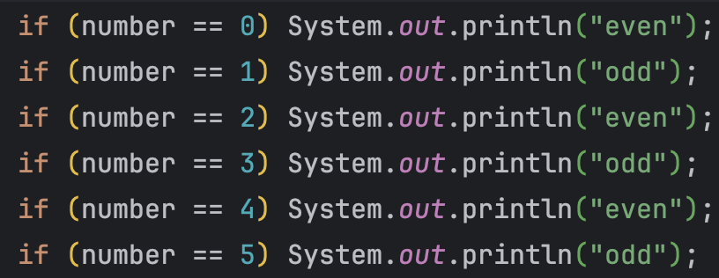
2. Et en java ?
Odd or Even, the dumb way in Java
Single code file to print if a number is odd or even (the dumb way)
Jusqu’à quelle valeur de n peut-on aller en java en 1 seul fichier ? 1k ? 10k ? 100k ? 1M ? 100M ? 1Mi ? 10Mi ?
Qu’est-ce qu’on peut apprendre sur la route ? ☺
Agenda:
Java 21+
Single file source code
Multiline strings
Unamed class
String templates
IntelliJ
Limitations de Java / optimisations
Structure du Bytecode (bonne chance à tous)
(…)
Notes:
Presentation du generateur

Slide 7

2. Et en java ?
Odd or Even, the dumb way in Java: Méthodologie
Single code file to print if a number is odd or even
Processus
Exploration des limitations
Génération du code pour n=X
Compilation
Exécution/Test
Génération avec n=n*1.5
Génération avec n=n/2
Notes:
Presentation du generateur

Slide 8
2. Et en java ?
Odd or Even, the dumb way in Java
Objectif: Trouver une implémentation/optimisation pour maximiser n
Génération du code pour n=X
Compilation
Exécution/Test
Limite n = ?
Implem1
Génération du code pour n=X
Compilation
Exécution/Test
Implem2
Limite n = ?
Implem3
Génération du code pour n=X
Compilation
Exécution/Test
Limite n = ?
(…)
Overview du Generator.java
Notes:
Presentation du generateur

Slide 9
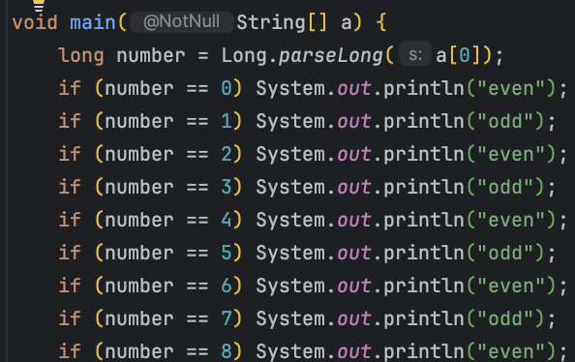
2. Et en java ?
Odd or Even, the dumb way in Java: Résultats
Dumb implementation limité à n < 4095 (≈2^12)
OddOrEven.java:2: error: code too large ☹
« Method exceeding the threshold of 65535 bytes » (2^16)
Notes:
Presentation du generateur

Slide 10
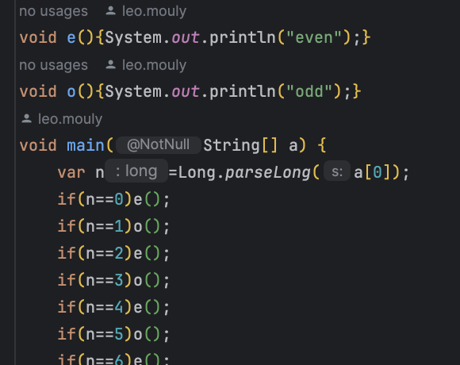
2. Et en java ?
Odd or Even, the dumb way in Java: Résultats
Golfed implementation limité à n < 5461 (+25%)
La taille maximale d’une méthode de 65535 bytes s’applique au bytecode, pas au code java ☺
Seul l’extract method est intéressant dans le golfing ici, pas les économies de caractères
OddOrEven.java:2: error: code too large ☹
Bytecode?

Slide 11
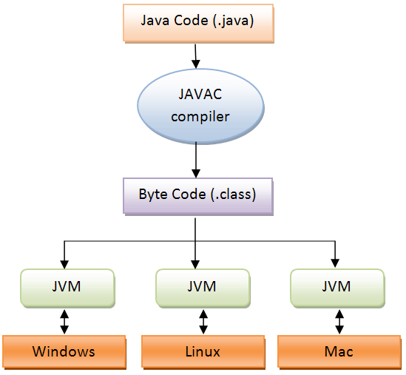
2. Et en java ?
Odd or Even, the dumb way in Java: Résultats

Slide 12
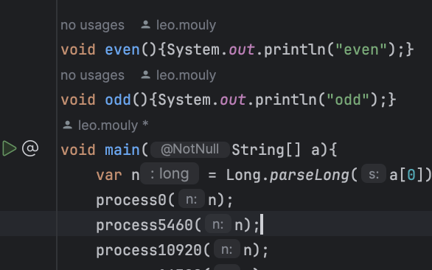
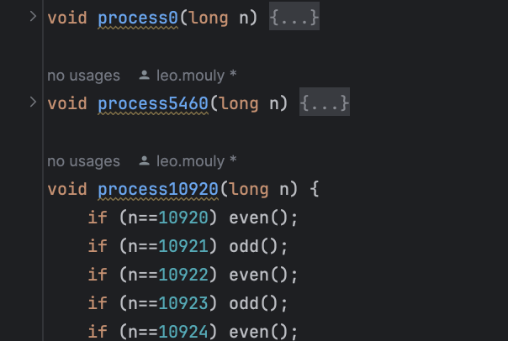
2. Et en java ?
Odd or Even, the dumb way in Java: Résultats
Split methods implementation long n < 32739 (≈2^15)
OddOrEven.java:2: « too many constants »
Constant pool limité à 65k entrées (2^16)
Chaque Long prend 2 entrées dans le constant pool!
Notes:
Presentation du generateur

Slide 13
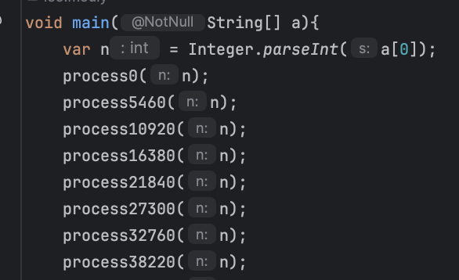
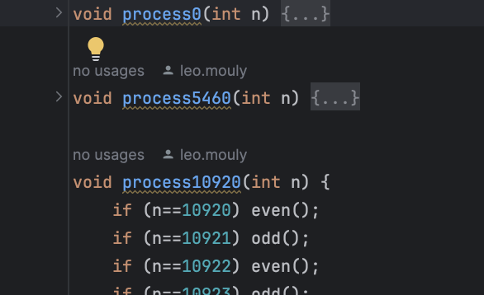
2. Et en java ?
Odd or Even, the dumb way in Java: Résultats
Split methods implementation int n < 98206
OddOrEven.java:2: « too many constants »
Les short/int jusqu’à 32 768 (2^15) sont « pré-cachés » et n’ont pas besoin d’être dans le constant pool
Limité par le constant pool à n=98k (≈ 2^15+2^16)
Notes:
Presentation du generateur

Slide 14
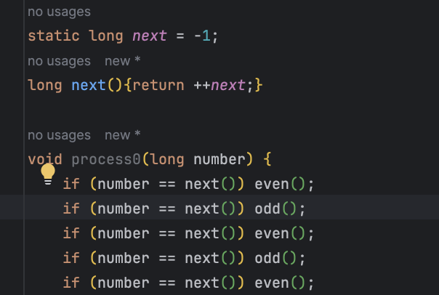

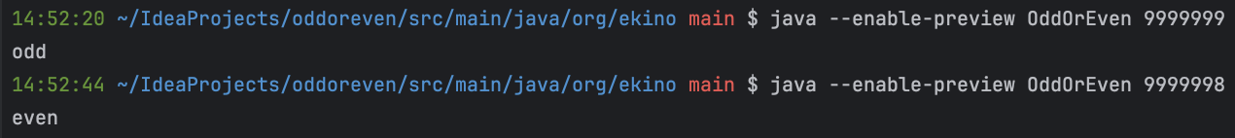
2. Et en java ?
Odd or Even, the ULTIMATE way ?
Dumb no constants implementation n=10M
Avec n=10M, 10s pour générer OddOrEven.java (250Mo)
Limite de la consommation mémoire à la compilation avec javac ☹
Compilation: java.lang.OutOfMemoryError: Java heap space
javac -J-Xmx16g pour compiler (15min)
OddOrEven.class compilé fait 150Mo
Run:
25s pour val=1
25s pour val=9 999 999
L’exécution des conditions semble donc négligeable par rapport au start overhead
No constants implementation n=50M
OddOrEven.java: 1,5Go
Compilation (au bout d’1h d’attente) OutOfMemoryError: Java heap space
No constants implementation n=100M
Compilation: OutOfMemoryError: Requested array size exceeds VM limit
Notes:
Presentation du generateur

Slide 15
2. Et en java ?
Odd or Even, the dumb way in Java: pour aller plus loin ?
Solution envisagée « fractale » : A un moment, la méthode main() serait trop grande: trop d’appels processXXXX()
Solution: une fractale d’appels de fonctions
Rajouter un niveau d’appels de méthodes: main() -> process() -> subProcess() …
Fractale en rajoutant X niveaux d’appels
-> La limite finirait par être la taille du constant pool et du nombre de méthodes
Solution plusieurs fichiers: Hors sujet mais virtuellement une solution qui permettrait d’aller jusqu’à LONG.MAX_VALUE, je présume…
Notes:
Presentation du generateur

Slide 16

2. Et en java ?
Odd or Even, the dumb way in Java: Résultats
Dumb implementation n < 4095 (≈2^12)
Taille méthode limitée
Golfed implementation n < 5461
Taille méthode limitée
Split methods implementation long n < 32739 (≈2^15)
Taille constant pool limité
Split methods implementation int n < 98206
Taille constant pool limité
No constants hack 10M < n < 100M
Limite de la dispo mémoire et du compilateur
GG a tous !
Notes:
Presentation du generateur

Slide 17
2. Et en java ?
Ce qu’on a appris
C’est une expérience de pensée, ne faites pas ça chez vous !
Beaucoup de code dans un seul fichier, c’est pas ouf 😰
Java 21+
Single file source code (java 11)
$ java HelloWorld.java
Hello Java 11!
Text Blocks (java 15): String s = """ void even(){System.out.println("even");} void odd(){System.out.println("odd");} void main(String[] a){""";
Unamed class & instance main method (java 21 preview): void main(String[] a) { }
String templates (java 21 preview): STR."if (number == \{num}) System.out.println(\"\{num % 2 == 0 ? "even" : "odd"}\");"
IntelliJ Inject langage
Limitations de Java (classes, fonctions) & Structure du Bytecode
Taille max du bytecode d’une méthode: 65k bytes
Taille max du constant pool: 65k bytes
Constant pool, instructions, javap
Notes:
Presentation du generateur

Slide 18
3. Et en mode intelligent?

Slide 19
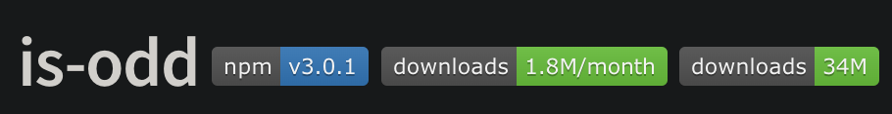
2. Et en mode intelligent ?
Smart ways for isEven()
Pas de librairie java 🤡 // package npm is-odd 34M installs
Opérateurs logiques (bitwise operators)
(n & 1) == 0 -> check que le dernier bit d’un integer est == 0
(n ^ 1) == (n + 1)
(n & 1) != 1
(n | 1) > n
n == ( n >> 1 ) << 1
Illisible mais performant
Integer.toBinaryString(n).endsWith("0")
n % 2 == 0
1= 0001
2= 0010
3= 0011
4= 0100
5= 0101
6= 0110
/** * 🧠 Copy pasted code from the internet, DON'T TRUST ! 🧠 */
boolean isEven_DontLookMyImplemPlease(long number) { return number % 2 == 0; }
Notes:
(n & 1) == 0
Zero all the bits but leave the least significant bit unchanged and check if the result is 0

Slide 20
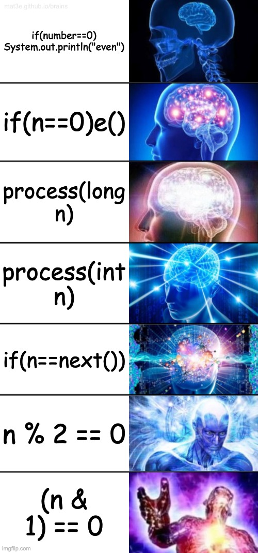


Questions ?

Slide 21
Références / Ressources
- Frank ☺
- Lien Github: https://github.com/yluom/oddoreven
- https://www.baeldung.com/java-single-file-source-code
- https://en.wikipedia.org/wiki/Java_class_file#The_constant_pool
- https://www.geeksforgeeks.org/check-if-a-number-is-odd-or-even-using-bitwise-operators/
- https://www.geeksforgeeks.org/java-program-to-check-if-a-given-integer-is-odd-or-even/
- https://www.npmjs.com/package/is-odd
- https://www.reddit.com/r/programminghorror/
- https://thedailywtf.com/
- Internet

